Slide 1
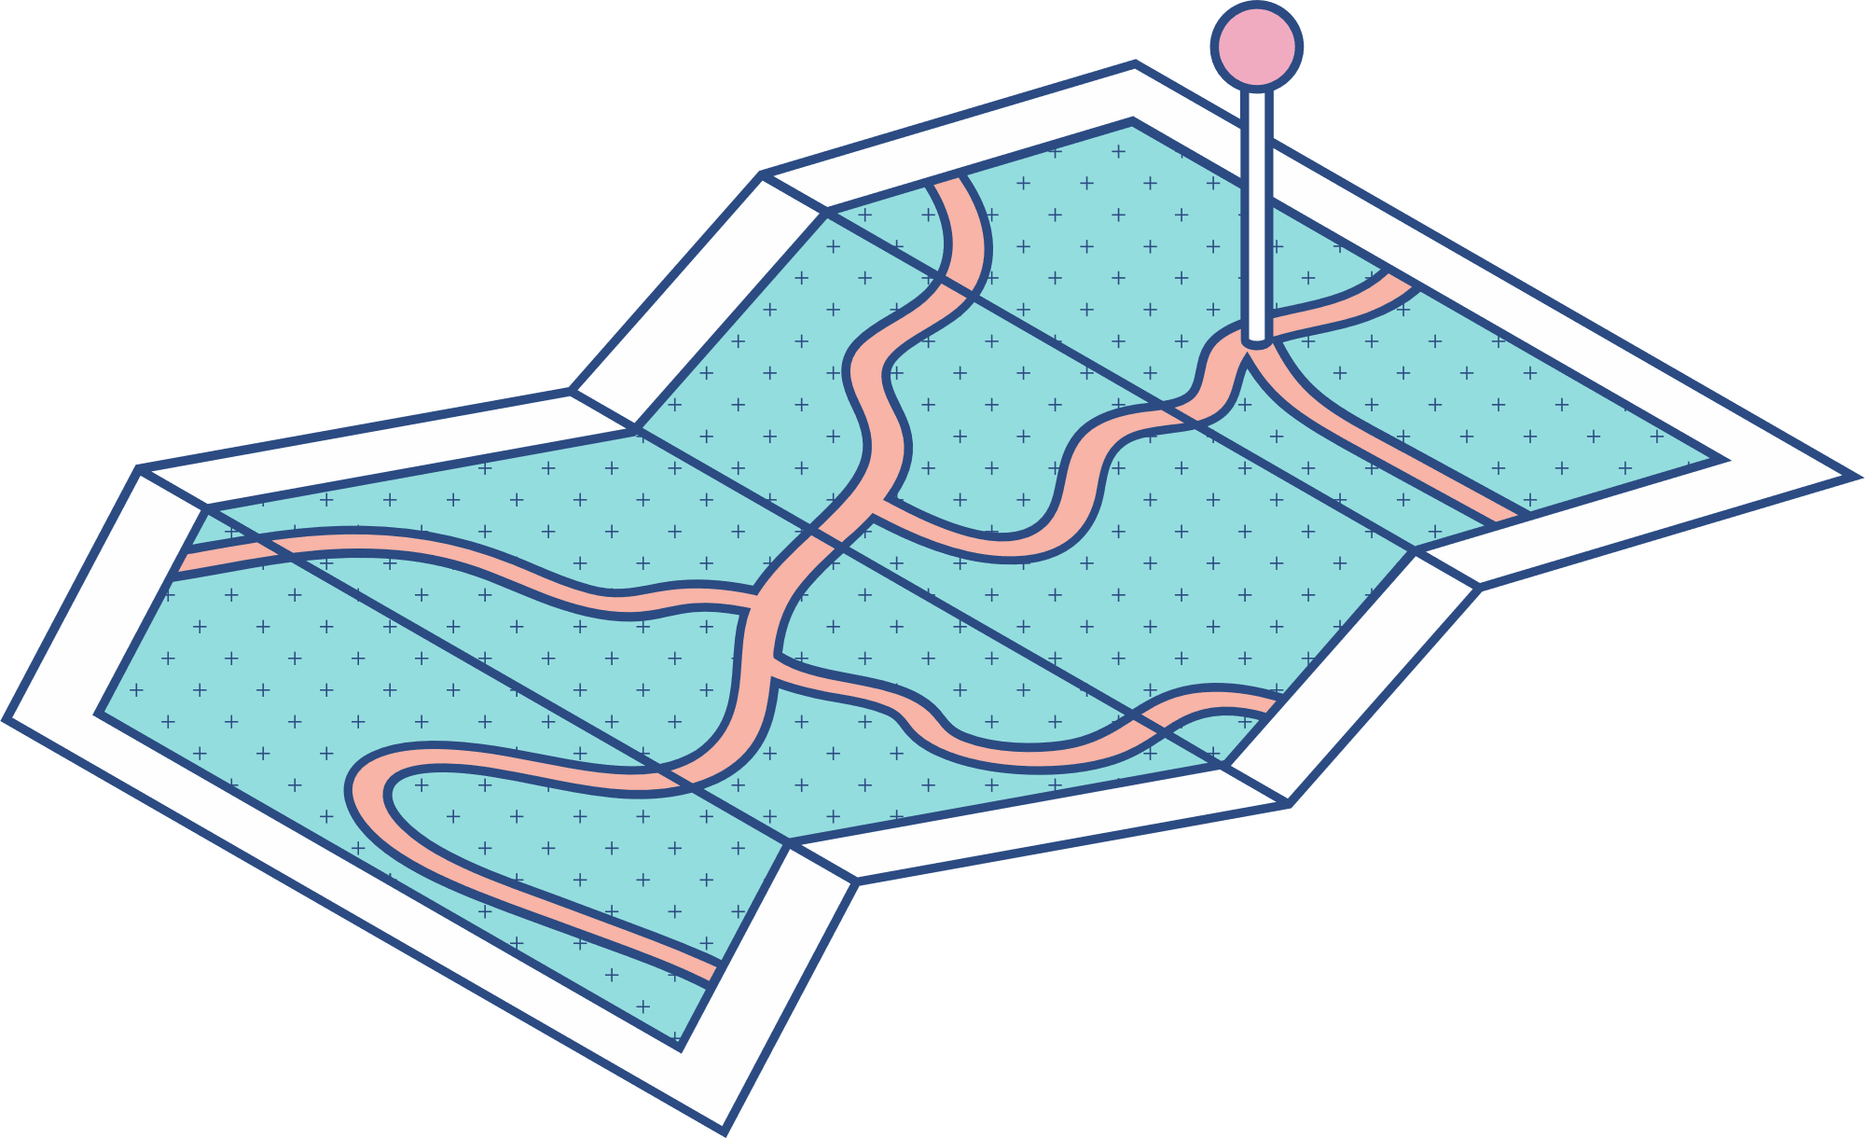





ORGANISASI DAN ETIKA PROFESI DALAM BIDANG IT

Slide 2



Agenda
Lembaga atau organisasi yang menaungi profesi bidang IT Tugas organisasi dalam IT Cara beretika di bidang IT

Slide 3



South East Asia Regional Computer Confideration(SEARCC) | Kemendikbud-Ristek
Merupakan himpunan professional IT di Asia Tenggara. Dibentuk pada bulan februari tahun 1978 di Negara Singapure, oleh enam ikatan computer dari Negara Hong Kong, Indonesia, Malaysia, Philipina, Singapore dan Thailand. SEARCC mengadakan konferensi dua kali dalam setahun di tiap anggotanya secara bergilir. Salah satu kegiatannya adalah SRIG-PS(Special Regional Interest Group on Profesional Standardisation) yang merumuskan standarisasi pekerjaan di dalam dunia Teknologi Informasi. Hasil yang diberikan oleh SRIG-PS diantaranya: Adanya kode etik untuk professional IT Klasifikasi pekerjaan dibidang IT Panduan metoda dalam sertifikasi IT Promosi program SRIG-PS di setiap anggotanya. | KEMENBUDRIS-TEK(Kementerian Budaya, Riset ,Teknologi dan pendidikan tinggi) Merupakan Gabungan dari kemenristek dan kemenbud yang disatukan olah Nadiem Makarim Pada tahun 2014, nomenklatur Kementerian Riset dan Teknologi kembali berubah menjadi Kementerian Riset, Teknologi, dan Pendidikan Tinggi. Perubahan ini merupakan konsekuensi dari penggabungan Direktorat Jenderal Pendidikan Tinggi yang sebelumnya berada di bawah Kementerian Pendidikan dan Kebudayaan ke kementerian ini. Lima tahun kemudian pada tahun 2019, tanggung jawab bidang pendidikan tinggi kembali dikembalikan ke Kementerian Pendidikan dan Kebudayaan sehingga kementerian ini berubah kembali menjadi Kementerian Riset dan Teknologi(Kemenris-Tek). Selain itu presiden membentuk Badan Riset dan Inovasi Nasional dan dipimpin oleh Menristek(Mentri riset teknologi). Saat perombakan kedua Kabinet Indonesia Maju pada 28 April 2021, Kementerian Riset dan Teknologi digabungkan ke Kementerian Pendidikan dan Kebudayaan menjadi Kementerian Pendidikan, Kebudayaan, Riset dan Teknologi (Kemendikbud-Ristek)

Slide 4
mempunyai tugas menyelenggarakan urusan pemerintahan di bidang riset, teknologi, dan pendidikan tinggi untuk membantu Presiden dalam menyelenggarakan pemerintahan negara.
Perumusan, penetapan, dan pelaksanaan kebijakan di bidang standar kualitas sistem pembelajaran, lembaga pendidikan tinggi, sumber daya manusia serta sarana dan prasarana pendidikan tinggi, dan keterjangkauan layanan pendidikan tinggi.
Perumusan dan penetapan kebijakan di bidang standar kualitas lembaga penelitian, sumber daya manusia, sarana dan prasarana riset dan teknologi, penguatan inovasi dan riset serta pengembangan teknologi, penguasaan alih teknologi, penguatan kemampuan audit teknologi, perlindungan hak kekayaan intelektual, percepatan penguasaan, pemanfaatan, dan pemajuan riset dan teknologi.
Koordinasi dan sinkronisasi pelaksanaan kebijakan di bidang kelembagaan, sumber daya, penguatan riset dan pengembangan, serta penguatan inovasi ilmu pengetahuan dan teknologi.
Pemberian izin tertulis kegiatan penelitian dan pengembangan oleh perguruan tinggi asing, lembaga penelitian dan pengembangan asing, badan usaha asing, dan orang asing di wilayah negara kesatuan republik Indonesia.
Tugas-tugas Kemendikbud-Ristek adalah

Slide 5
Pemberian izin tertulis kegiatan penelitian dan pengembangan terapan ilmu pengetahuan dan teknologi yang berisiko tinggi dan berbahaya sesuai dengan ketentuan peraturan perundang-undangan.
Koordinasi pelaksanaan tugas, pembinaan, dan pemberian dukungan administrasi kepada seluruh unsur organisasi di lingkungan kementerian riset, teknologi, dan pendidikan tinggi.
Pengelolaan barang milik/kekayaan negara yang menjadi tanggung jawab kementerian riset, teknologi, dan pendidikan tinggi.
Pengawasan atas pelaksanaan tugas di lingkungan kementerian riset, teknologi, dan pendidikan tinggi dan Pelaksanaan dukungan substantif kepada seluruh unsur organisasi di lingkungan kementerian riset, teknologi, dan pendidikan tinggi.
Tugas-tugas Kemendikbud-Ristek adalah

Slide 6
Etika Profesi | Etika Profesi IT
Etika profesi merupakan pedoman profesionalisme bagi seorang pekerja dalam dunia kerja. Pedoman ini mengatur cara berbicara, bertindak, dan mengambil keputusan secara profesional selama bekerja. Etika profesi tidak sama dengan kode etik, meskipun sering dianggap sama. Etika profesi berlaku secara menyeluruh untuk semua profesi, tidak seperti kode etik yang mengatur perilaku anggota suatu profesi, contohnya dokter, pengacara, jurnalis, dan sebagainya. Pekerja yang baik perlu mengingat etika profesi agar bisa bekerja secara profesional. Mereka juga perlu menjaga sikap yang pantas sesuai etika demi menjalin hubungan baik dengan semua orang dalam suatu perusahaan. | Etika profesi IT merupakan sekumpulan panduan atau aturan dalam bertindak, supaya dapat menciptakan profesionalisme pada ruang lingkup dan pekerjaan IT. Dengan adanya etika profesi pada bidang tersebut, maka seseorang bisa melakukan tindakan maupun mengambil keputusan profesional, sekaligus menjunjung tinggi nilai-nilai moral. Etika profesi teknologi informasi memiliki beberapa karakteristik yang berbeda dari etika pda umumnya. Perbedaannya terletak pada peranan dari profesi tersebut. Profesi pada bidang teknologi informasi menitikberatkan pada masyarakat yang memiliki pengetahuan terbatas mengenai teknologi informasi untuk percaya pada ilmu pengetahuan, keahlian dan kejujuran pada profesinya. Profesi itu menciptakan produk (misal : system computer) yang dapat mempengaruhi masyarakat luas dan produk tersebut dapat memberikan keuntungan bagi masyarakat. Profesi ini memiliki tanggung jawab pada masyarakat luas yang menggunakannya. Tanggung jawab ini meliputi keamanan dan keselamatan data, terpercaya serta mudah untuk digunakan.

Slide 7

contoh Etika Profesi dalam bidang IT adalah Kode etik seorang programmer yaitu sebagai berikut :
Seorang programmer tidak boleh membuat atau mendistribusikan Malware.
Seorang programmer tidak boleh menulis kode yang sulit diikuti dengan sengaja.
Seorang programmer tidak boleh menulis dokumentasi yang dengan sengaja
Seorang programmer tidak boleh menggunakan ulang kode dengan hak cipta
Tidak boleh mencari keuntungan tambahan dari proyek yang didanai oleh pihak kedua
Tidak boleh mencuri software khususnya development tools.
Tidak boleh menerima dana tambahan dari berbagai pihak eksternal dalam suatu proyek
Tidak boleh menulis kode yang dengan sengaja menjatuhkan kode programmer lain
Tidak boleh membeberkan data-data penting karyawan dalam perusahaan.

Slide 8


contoh Etika Profesi dalam bidang IT adalah Kode etik seorang programmer yaitu sebagai berikut :
Tidak boleh memberitahu masalah keuangan pada pekerja dalam pengembangan suatu.
Tidak boleh mempermalukan profesinya.
Tidak boleh secara asal-asalan menyangkal adanya bug dalam aplikasi.
Tidak boleh mengenalkan bug yang ada di dalam software yang nantinya programmer
Terus mengikuti pada perkembangan ilmu komputer. Pada umumnya, programmer harus mematuhi “Golden Rule”: Memperlakukan orang lain sebagaimana kamu ingin diperlakukan. Jika semua programmer mematuhi peraturan ini, maka tidak akan ada masalah dalam komunitas.

Slide 9
Pasal 27 UU ITE tahun 2008 : Setiap orang dengan sengaja dan tanpa hak mendistribusikan dan/atau mentransmisikan dan/atau membuat dapat diaksesnya informasi elektronik dan/atau dokumen elektronik yang memiliki muatan yang melanggar kesusilaan. Ancaman pidana pasal 45(1) KUHP. Pidana penjara paling lama 6 (enam) tahun dan/atau denda paling banyak Rp.1.000.000.000,00 (satu miliar rupiah). Diatur pula dalam KUHP pasal 282 mengenai kejahatan terhadap kesusilaan.
Pasal 28 UU ITE tahun 2008 : Setiap orang dengan sengaja dan tanpa hak menyebarkan berita bohong dan menyesatkan yang mengakibatkan kerugian konsumen dalam transaksi elektronik.
Pasal 29 UU ITE tahun 2008 : Setiap orang dengan sengaja dan tanpa hak mengirimkan informasi elektronik dan/atau dokumen elektronik yang berisi ancaman kekerasaan atau menakut-nakuti yang dutujukkan secara pribadi (Cyber Stalking). Ancaman pidana pasal 45 (3) Setiap orang yang memenuhi unsur sebagaimana dimaksud dalam pasal 29 dipidana dengan pidana penjara paling lama 12 (dua belas) tahun dan/atau denda paling banyak Rp. 2.000.000.000,00 (dua miliar rupiah).
Pelanggaran di Bidang IT

Slide 10
Pasal 30 UU ITE tahun 2008 ayat 3 : Setiap orang dengan sengaja dan tanpa hak atau melawan hukum mengakses computer dan/atau system elektronik dengan cara apapun dengan melanggar, menerobos, melampaui, atau menjebol system pengaman (cracking, hacking, illegal access). Ancaman pidana pasal 46 ayat 3 setiap orang yang memebuhi unsure sebagaimana dimaksud dalam pasal 30 ayat 3 dipidana dengan pidana penjara paling lama 8 (delapan) dan/atau denda paling banyak Rp. 800.000.00,00 (delapan ratus juta rupiah).
Pasal 33 UU ITE tahun 2008 : Setiap orang dengan sengaja dan tanpa hak atau melawan hukum melakukan tindakan apa pun yang berakibat terganggunya system elektronik dan/atau mengakibatkan system elektronik menjadi tidak bekerja sebagaiman mestinya. Pasal 34 UU ITE tahun 2008 : Setiap orang dengan sengaja dan tanpa hak atau melawan hukum memproduksi, menjual, mengadakan untuk digunakan, mengimpor, mendistribusikan, menyediakan atau memiliki. Pasal 35 UU ITE tahun 2008 : Setiap orang dengan sengaja dan tanpa hak atau melawan hukum melakukan manipulasi, penciptaan, perubahan, penghilangan, pengrusakan informasi elektronik dan/atau dokumen elektronik dengan tujuan agar informasi elektronik dan/atau dokumen elektronik tersebut seolah-olah data yang otentik (Phising = penipuan situs).
Pelanggaran di Bidang IT

